Slide 1
VISUALISASI POSISI RISET BEBERAPA PERGURUAN TINGGI DI INDONESIA
Berdasarkan Scopus, search affiliation, limit to 2019, visualisasi menggunakan Vosviewer
Tanggal pengunduhan 25-26 Agt 2020
Dasapta Erwin Irawan (Institut Teknologi Bandung, RINarxiv)

Slide 2
MAP TEXT DATA
Menggunakan Vosviewer
Create map based on text data > Title and abstract > Full counting > Min number of occurences (5) > Show all network

Slide 3
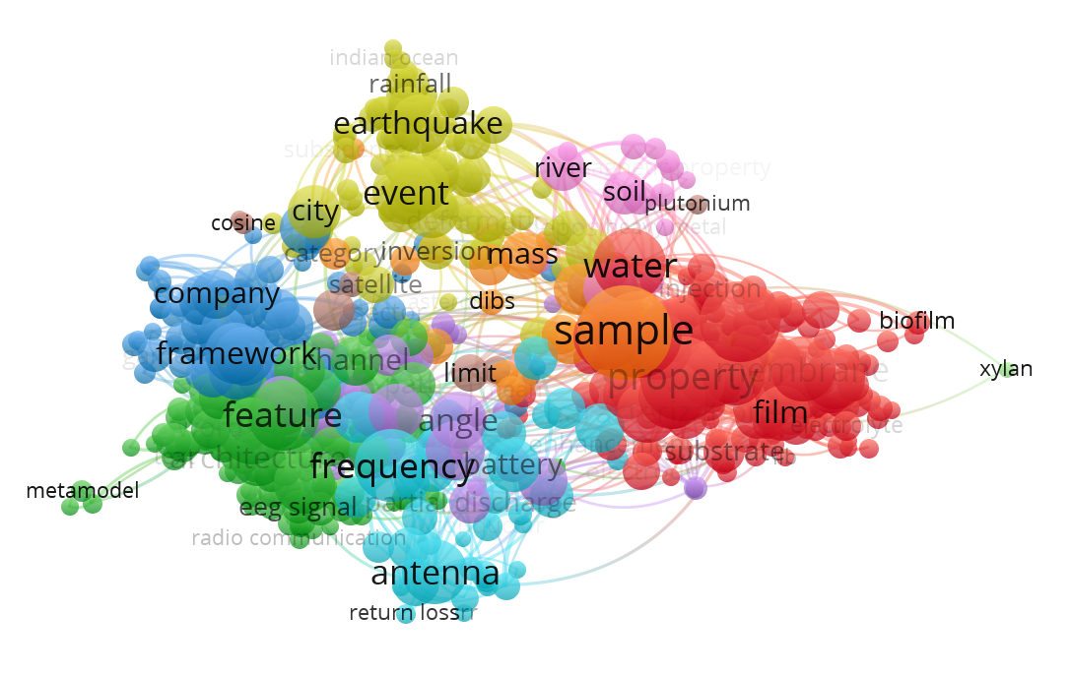
ITB

Slide 4
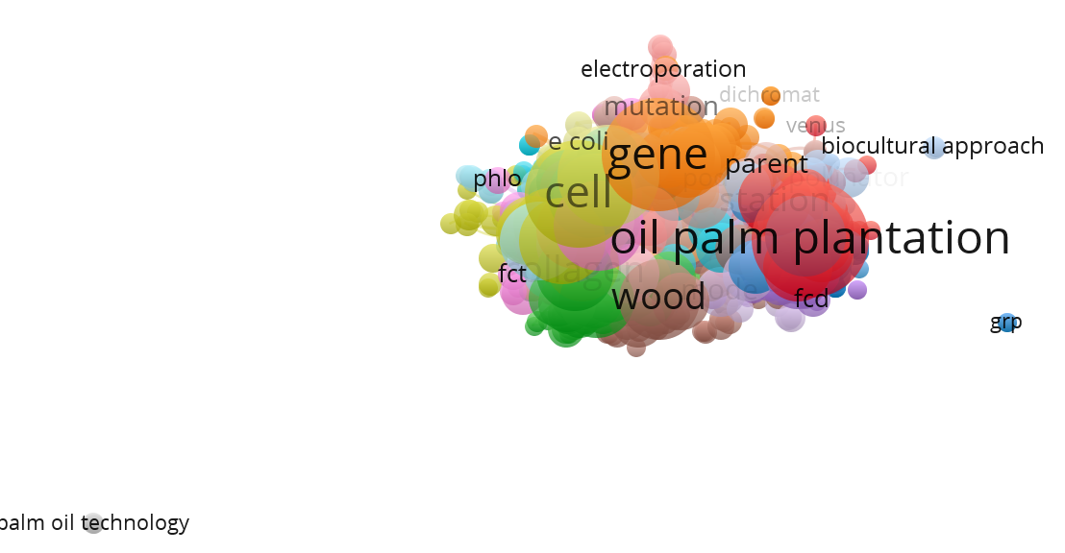
IPB

Slide 5
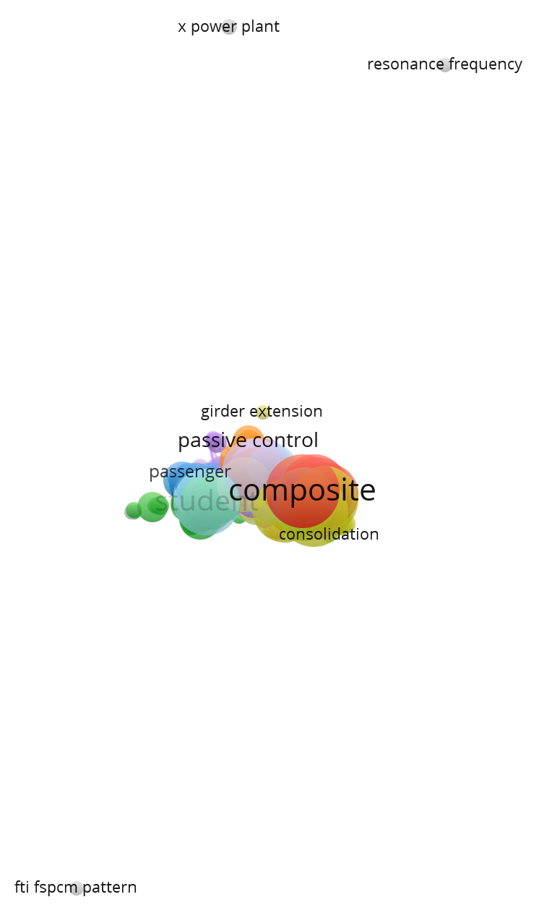
ITS

Slide 6
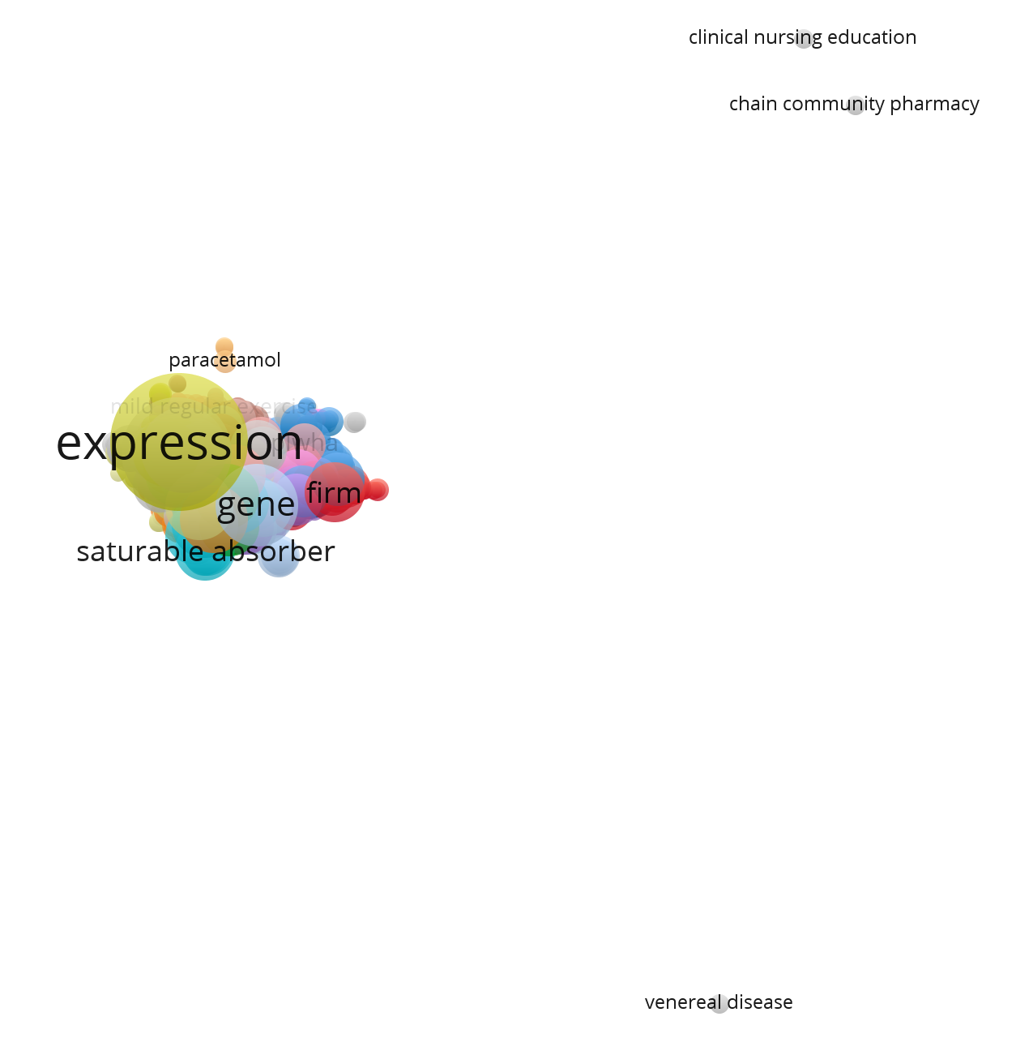
UNAIR

Slide 7
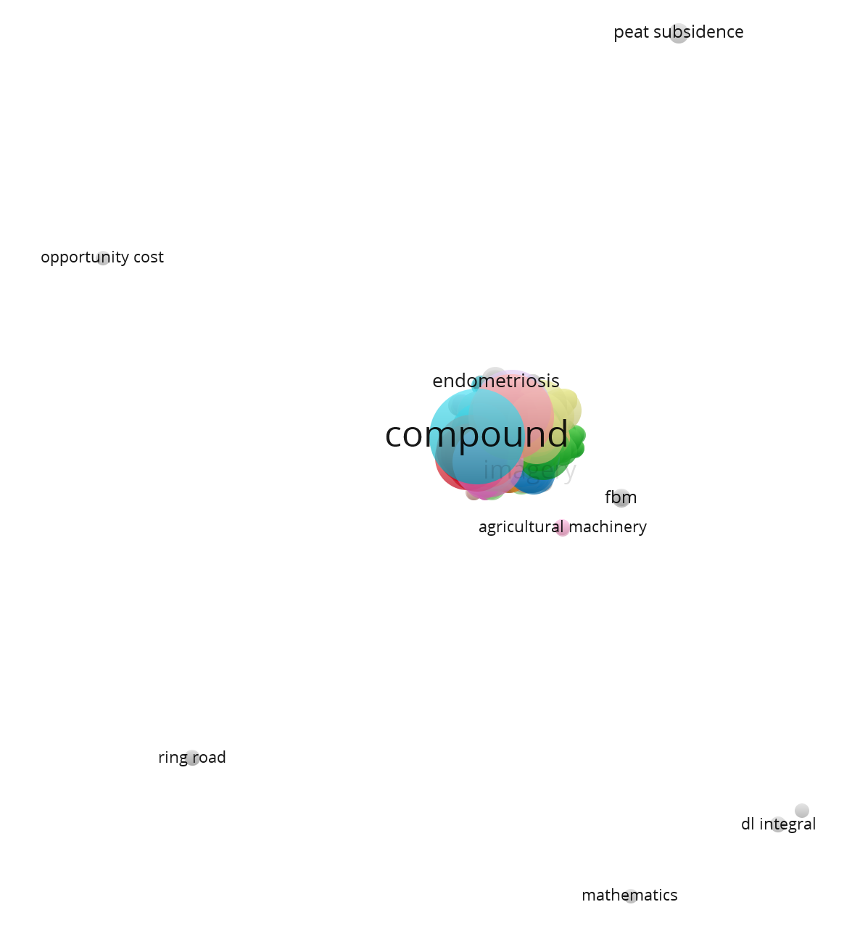
UGM

Slide 8
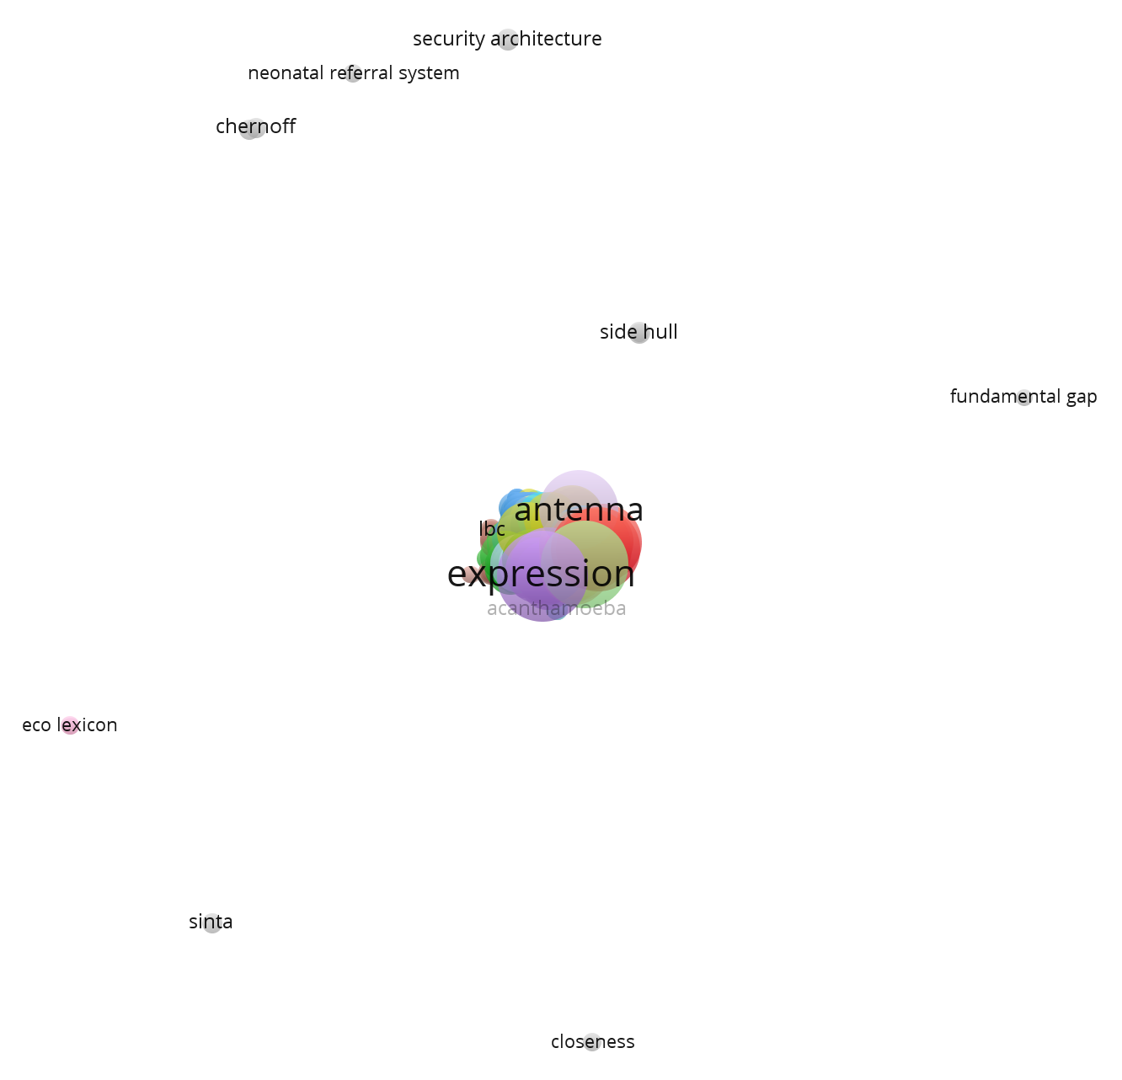
UI

Slide 9
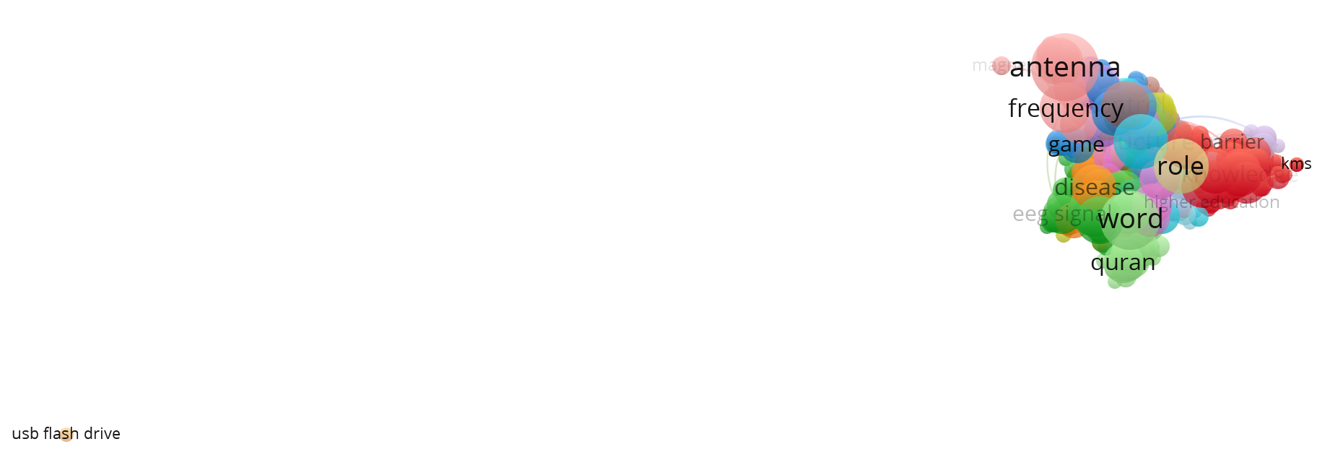
TEL-U

